Slide 1



Slide 2

Thứ .... ngày ... tháng .. năm .....
TOÁN

Slide 3



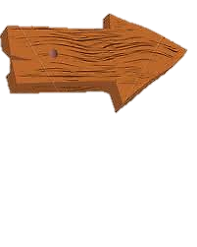
Bắt đầu

Slide 4


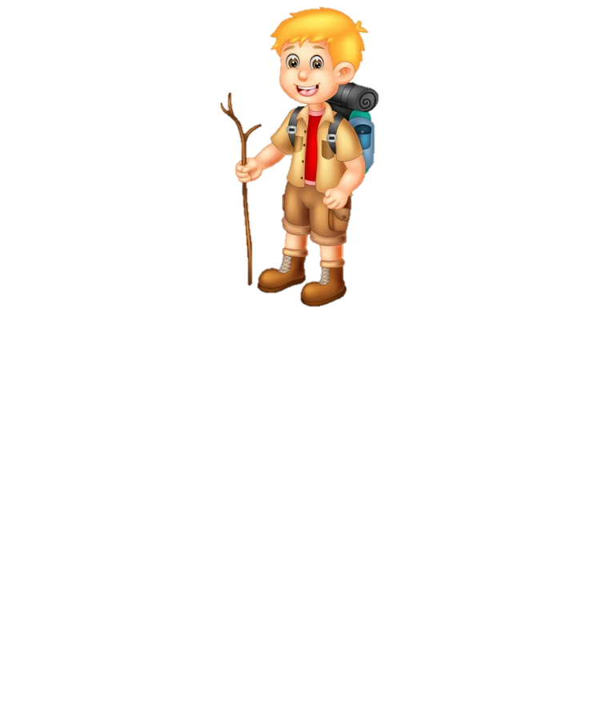

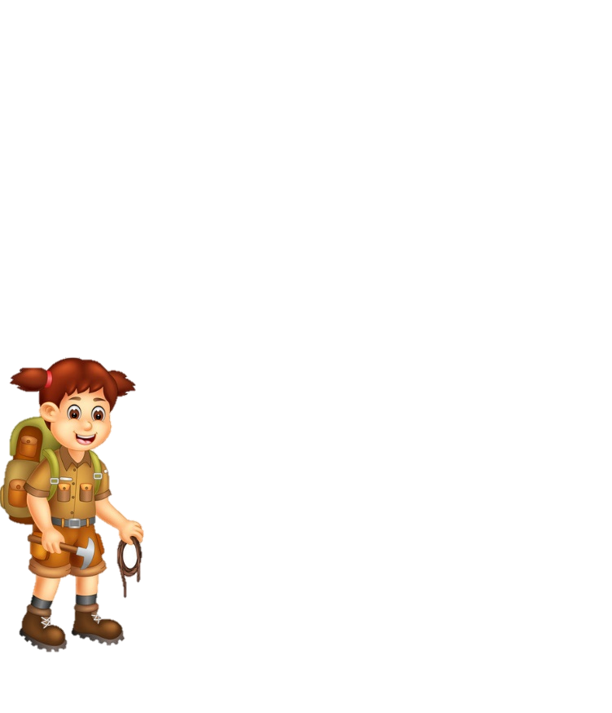






Slide 5

Buổi sáng cửa hàng bán được được 10 máy tính, buổi chiều cửa hàng bán được ít hơn so với buổi sáng 4 máy tính. Hỏi cả hai buổi cửa hàng bán được bao nhiêu máy tính?
Tóm tắt:
Bài giải:
10 máy tính
Buổi chiều cửa hàng bán được số máy tính là:
Buổi sáng
4 máy tính
?
máy tính
10 – 4 = 6 (máy tính)
Buổi chiều
Cả hai buổi cửa hàng bán được tổng số máy tính là:
10 + 6 = 16 (máy tính)
Đáp số: 16 máy tính

Slide 7

Đường gấp khúc ABC có AB = 9 cm, đoạn BC dài gấp 2 lần đoạn AB. Hỏi đường gấp khúc ABC dài bao nhiêu xăng-ti-mét?
Bài giải:
Đoạn BC có độ dài là:
9 x 2 = 18 (cm)
Đường gấp khúc ABC có độ dài là:
9 + 18 = 27 (cm)
Đáp số: 27 cm

Slide 9
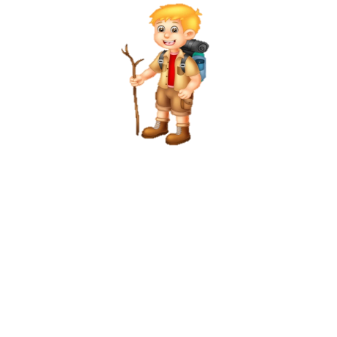

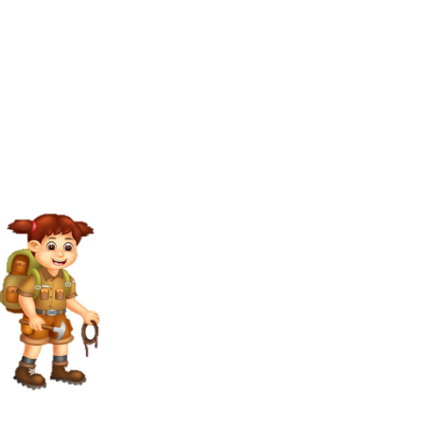
3. Nêu bài toán theo tóm tắt sau rồi giải bài toán đó.
30 kg
Bao ngô
10 kg
? kg
Bao gạo
Bài giải:
Bao gạo nặng số kg là:
30 + 10 = 40 (kg)
Cả hai bao nặng số kg là:
30 + 40 = 70 (kg)
Đáp số: 70 kg

Slide 10


Slide 11


